Slide 1
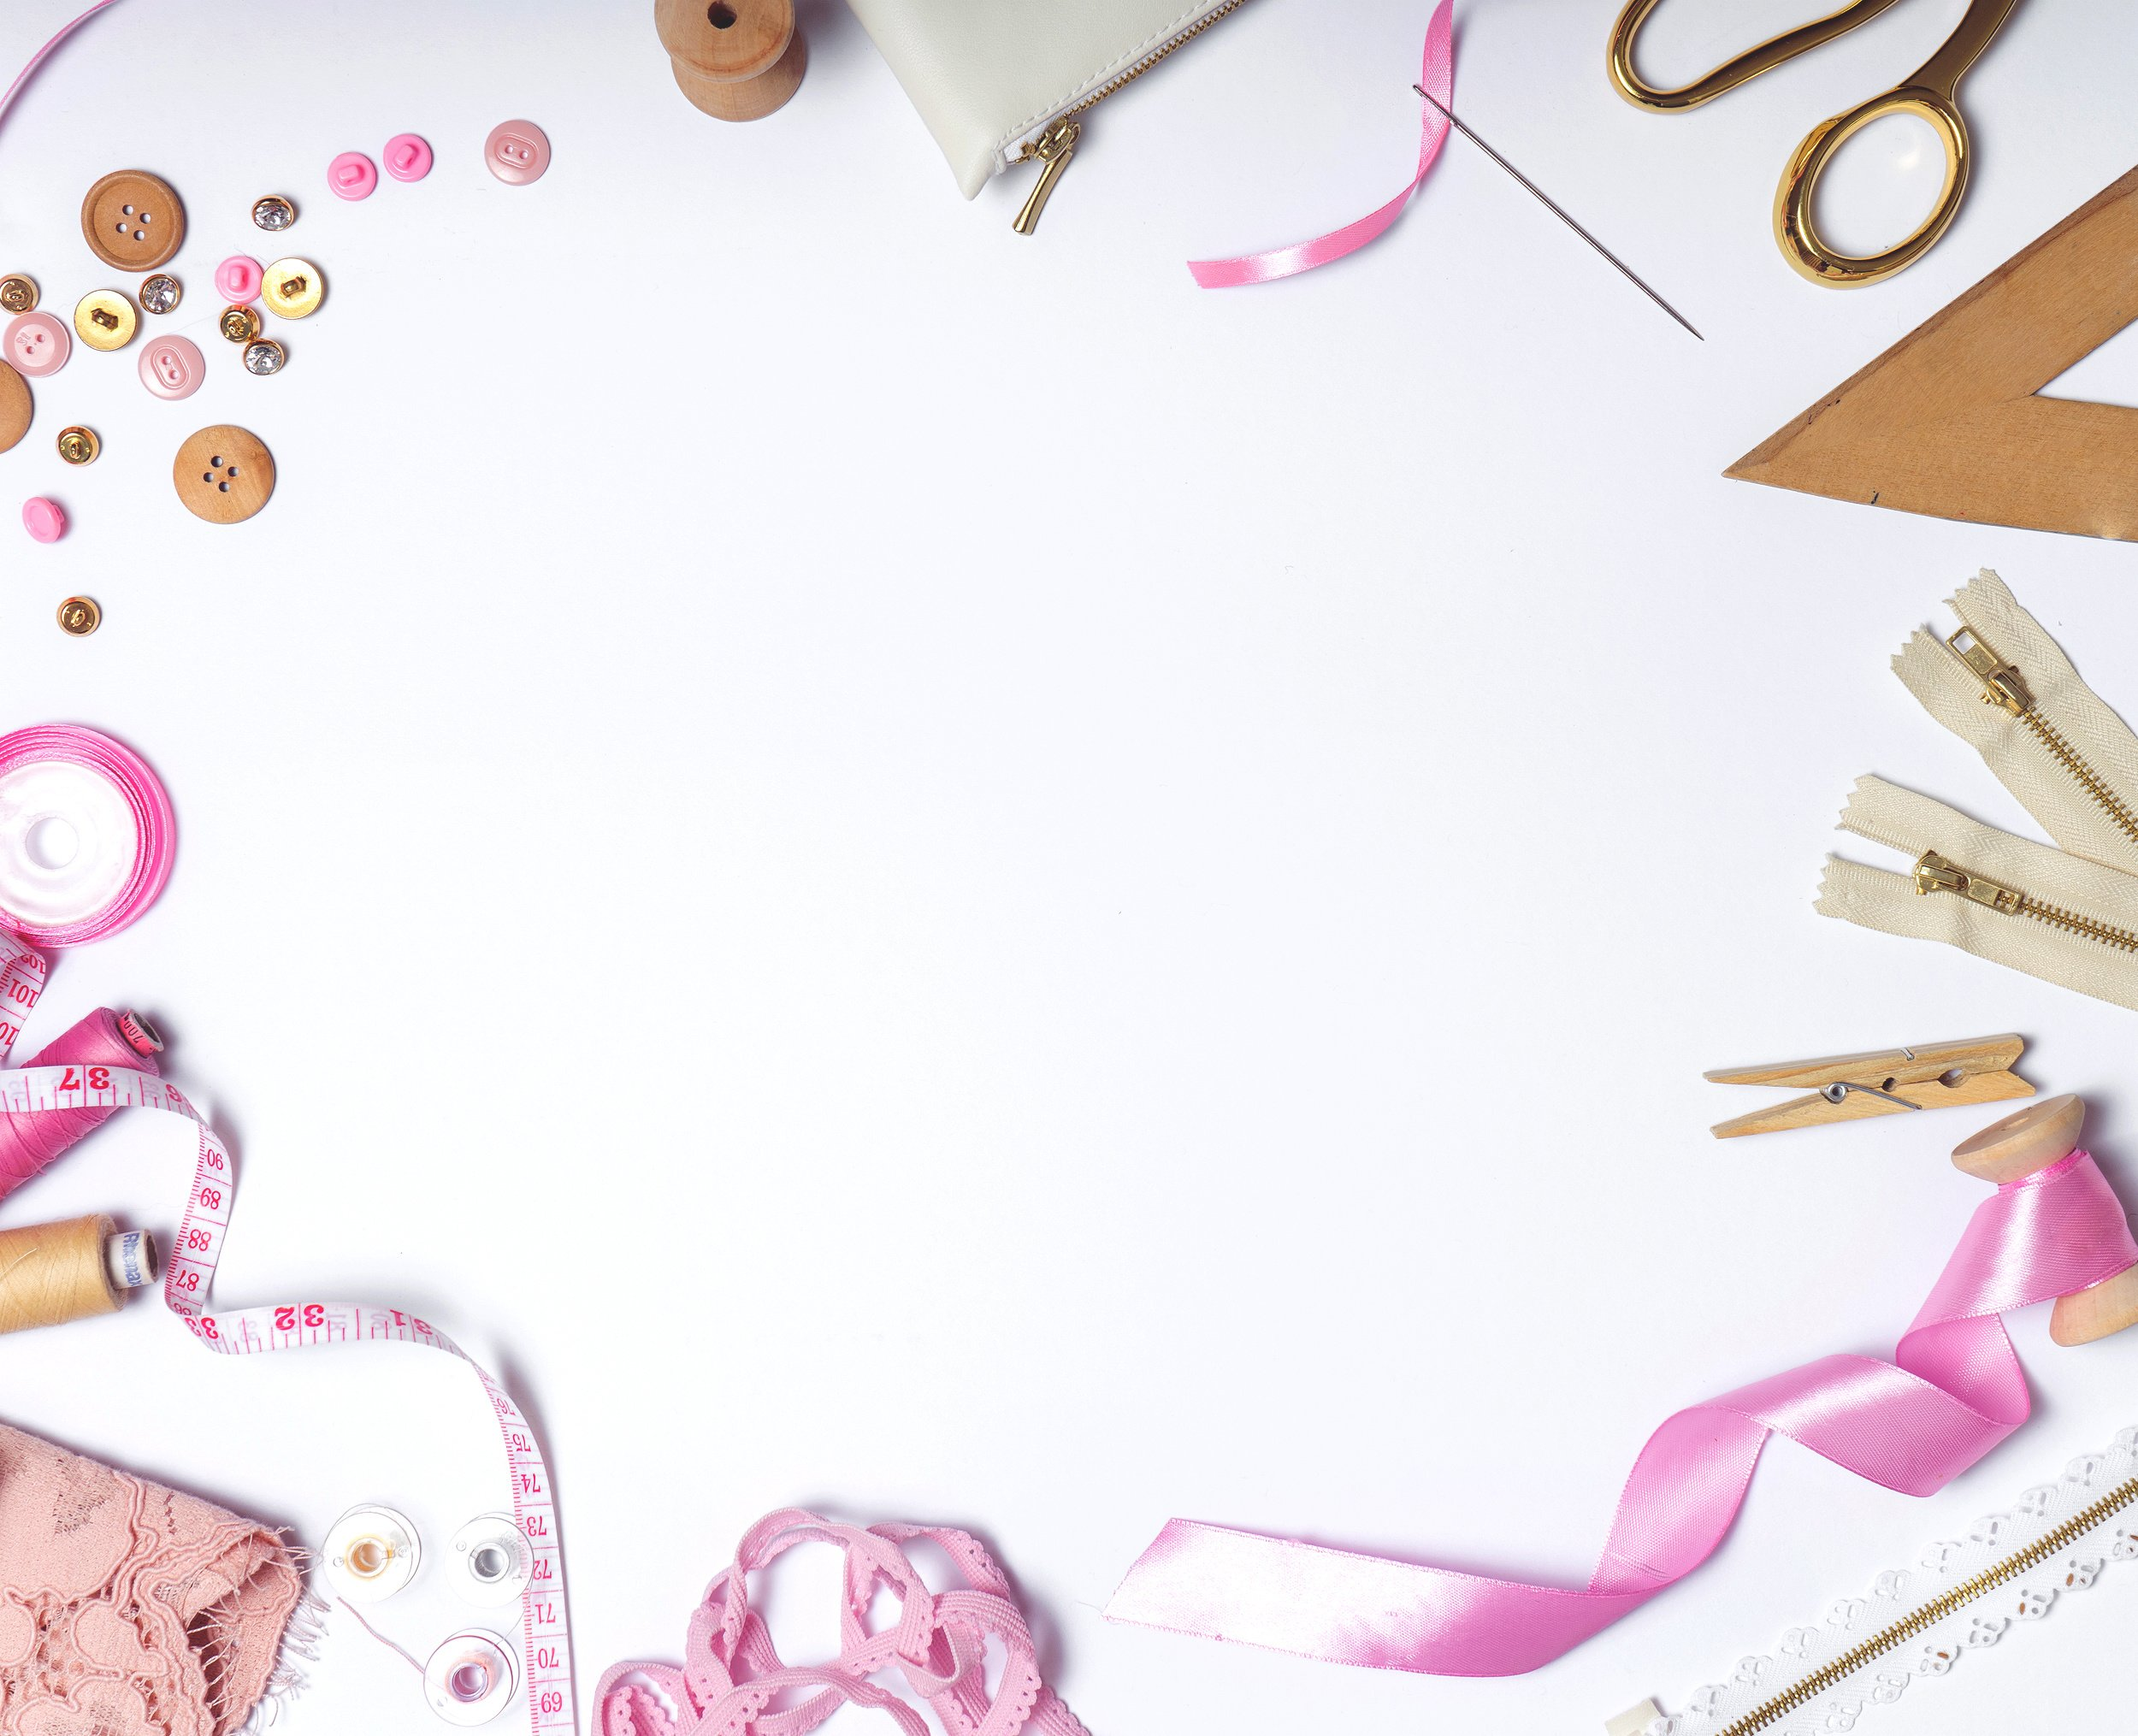
Муниципальное бюджетное дошкольное образовательное учреждение Чановский детский сад №5 Чановского района Новосибирской области
Региональный этап Межрегионального Чемпионата «Юный мастер»
«Дизайн одежды и аксессуаров»
Руководители: Наврузова Н.К.
Кряжевская Н.П.
2024г.

Slide 2
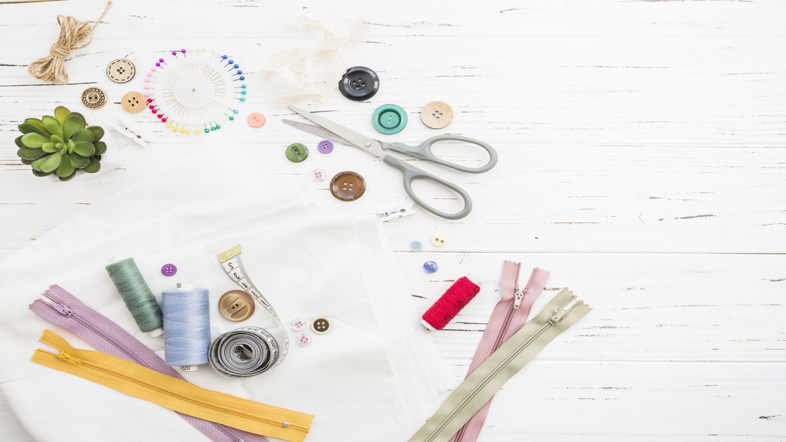
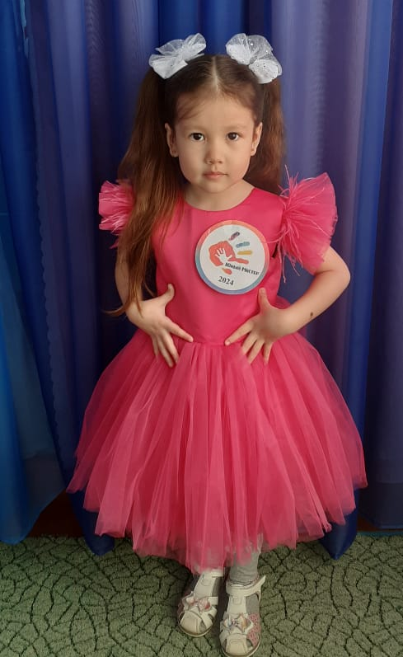
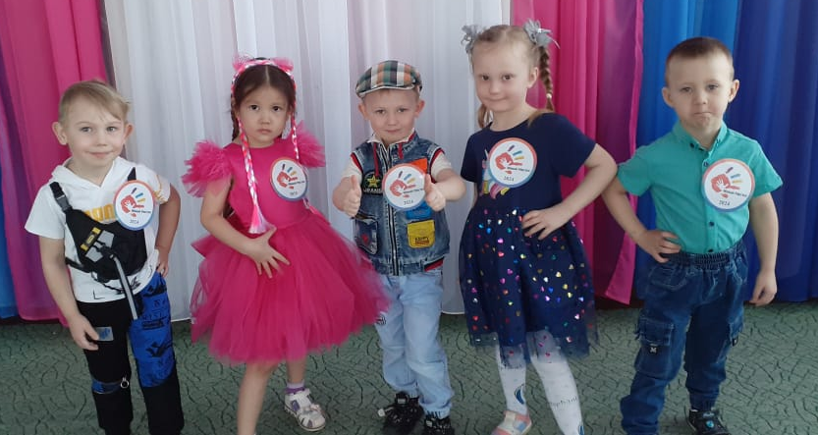
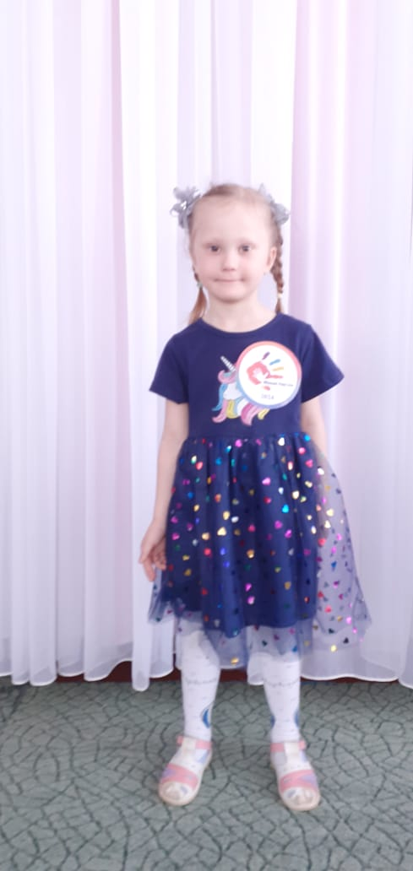
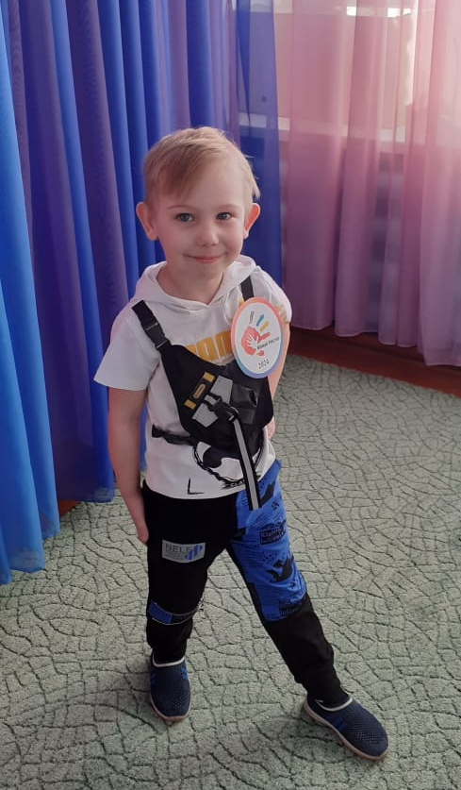
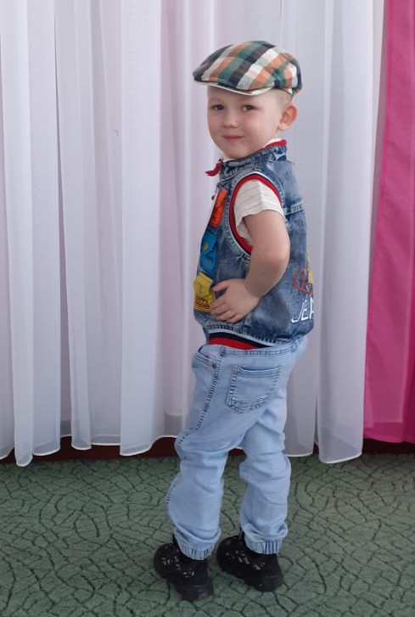
«Почему мы выбрали эту профессию?»
Я люблю блестящую одежду и модные аксессуары.
Всё это создают дизайнеры одежды и аксессуаров.
Я люблю яркие, роскошные платья.
Я люблю спортивную одежду.
Я люблю модную, современную одежду.

Slide 3
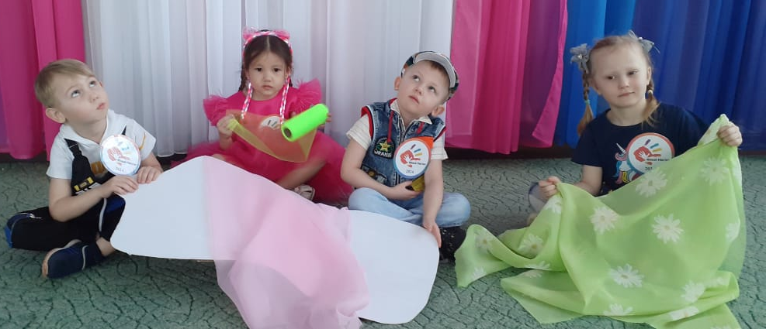
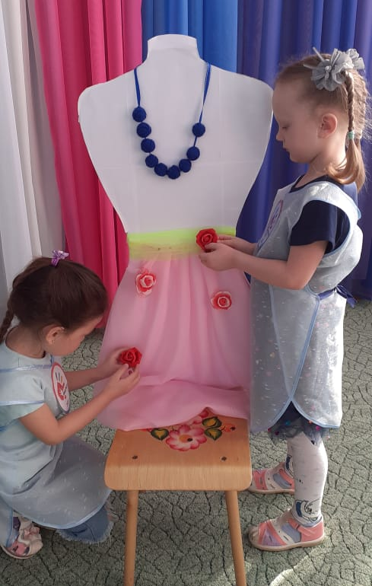
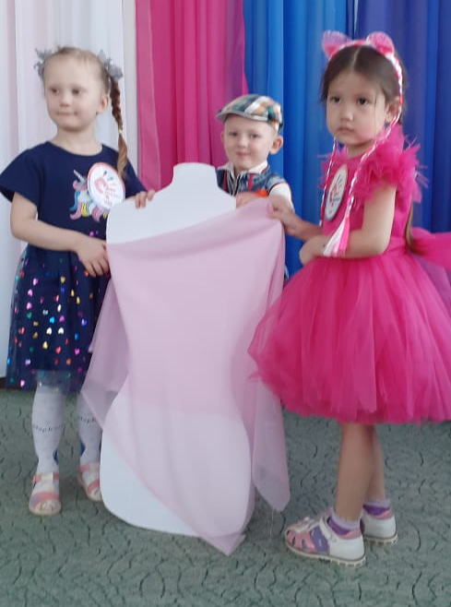
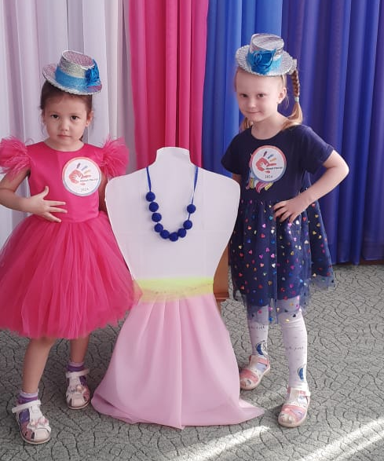
Описание профессии
Дизайнер одежды и аксессуаров занимается проектированием и созданием нарядов, соответствующих современным модным тенденциям. Дизайнер одежды – специальность, которая включает в себя обязанности художника-модельера и конструктора.
Модельер — это специалист, в обязанности которого входит не только изготовление моделей одежды. Он также отвечает за качество ткани, подобранные цвета и аксессуары, то есть полностью за весь процесс образа.

Slide 4
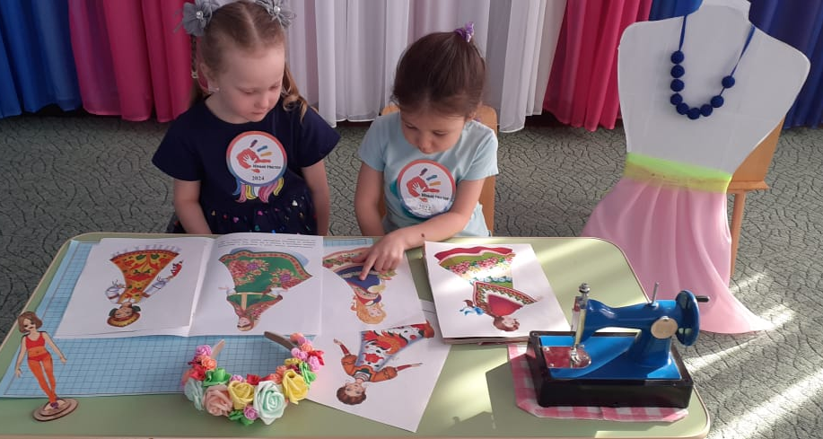
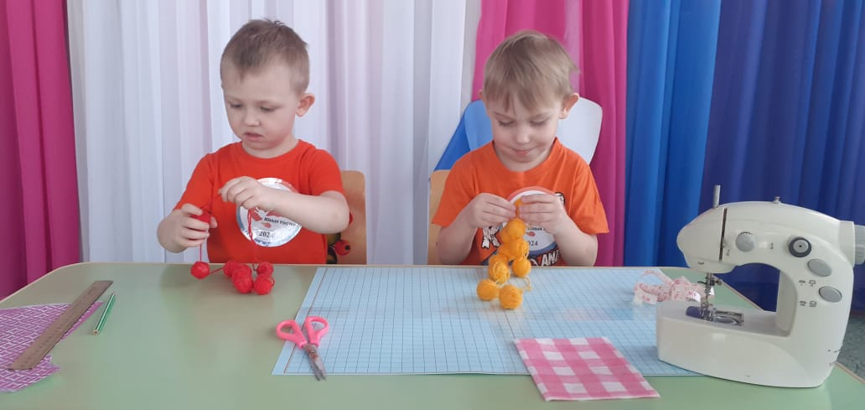
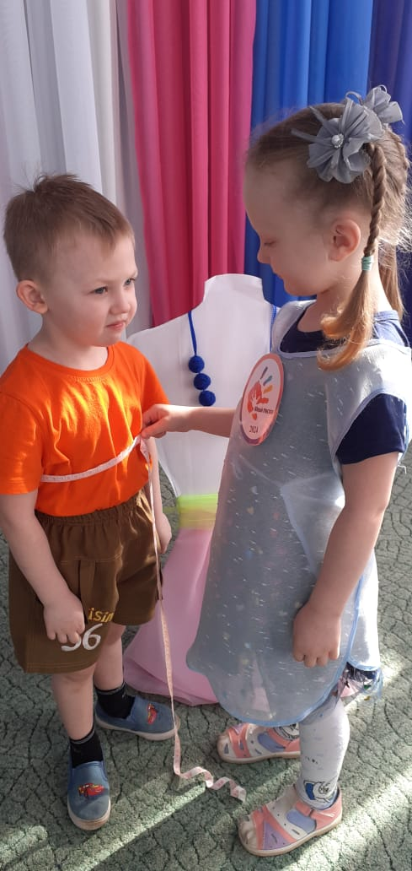
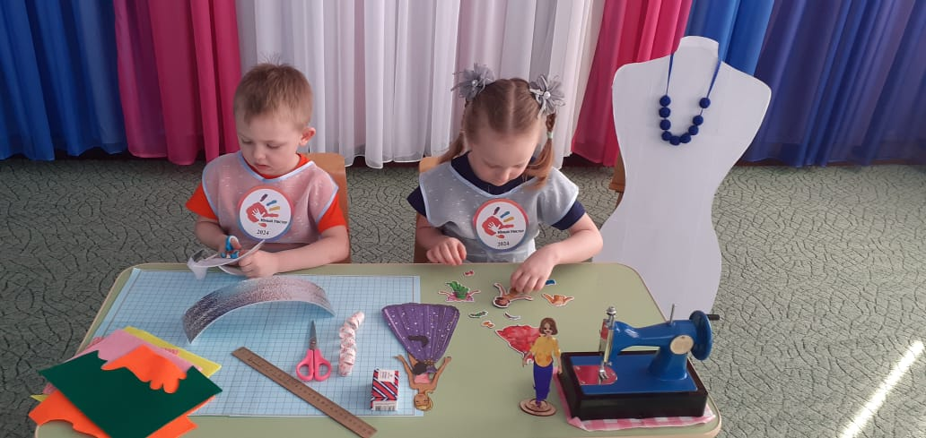
Что я должен уметь, если выбрал данную профессию
Нужно знать историю костюма, разных стилей и направлений в дизайне.
Знание всех этапов процесса изготовления одежды и аксессуаров.
Умение снимать мерки.
Наличие навыков кройки и шитья.

Slide 5
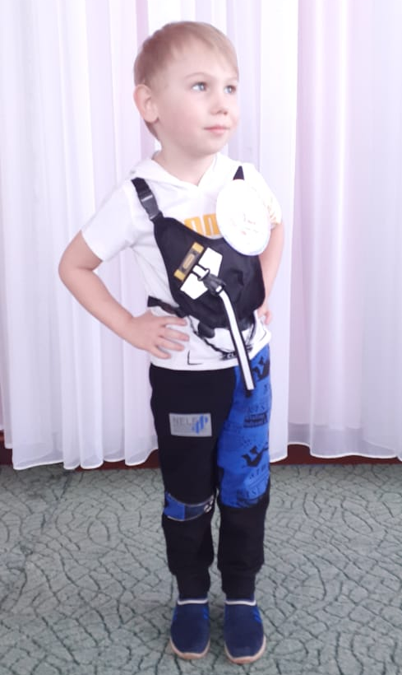
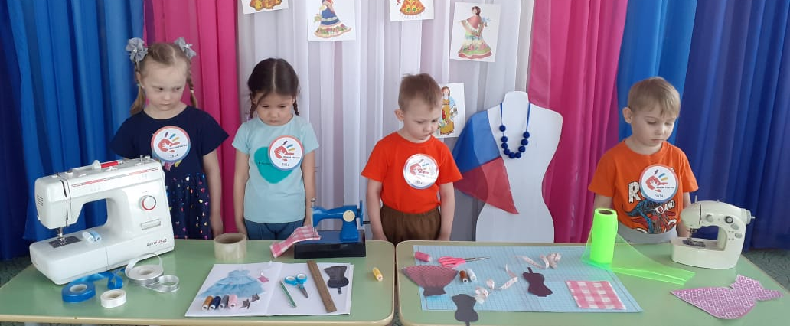
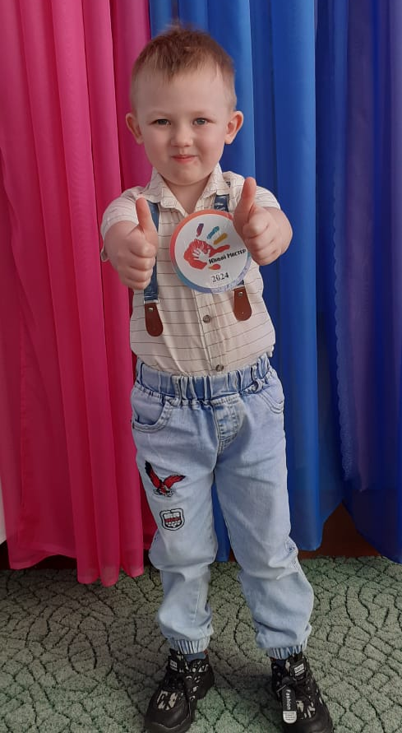
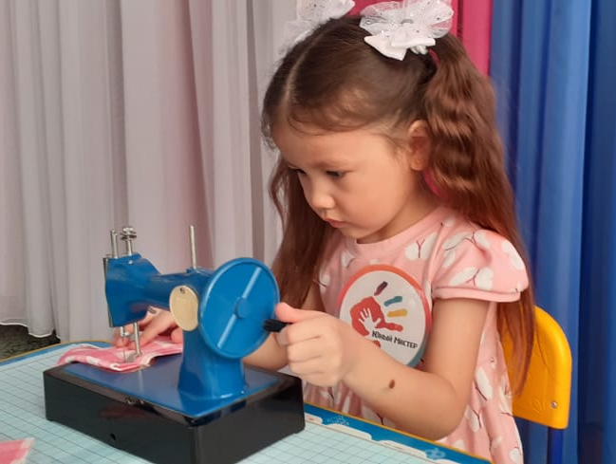
Какие инструменты и оборудование нужны для выполнения обязанностей в данной профессии
Портновский манекен, ножницы, линейка.
Дизайнер одежды имеет большой набор швейных инструментов.
Швейная машинка, утюг, коллекция тканей, различный материал для рисования.
Гибкая сантиметровая лента, различные иглы.

Slide 6
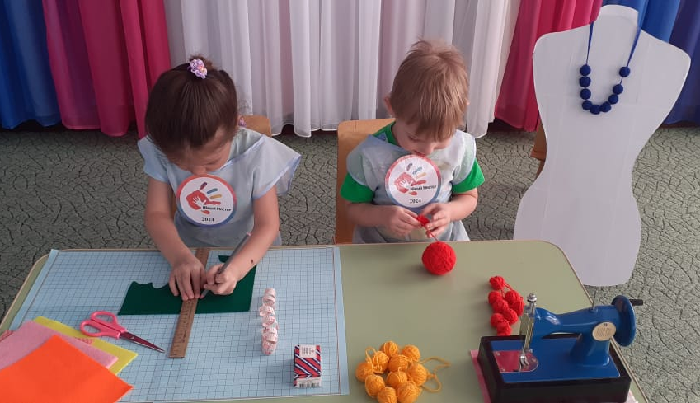
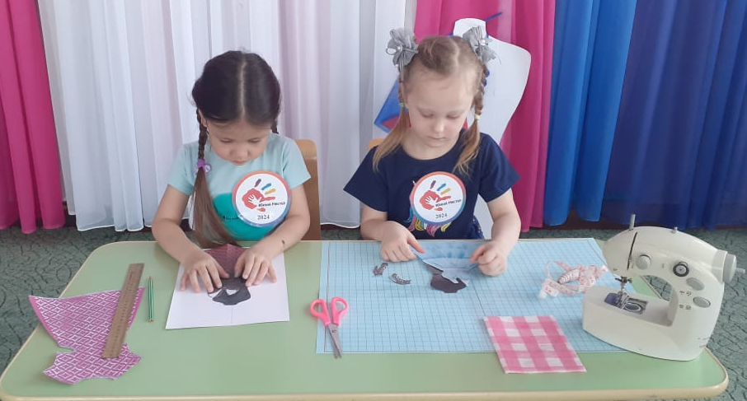
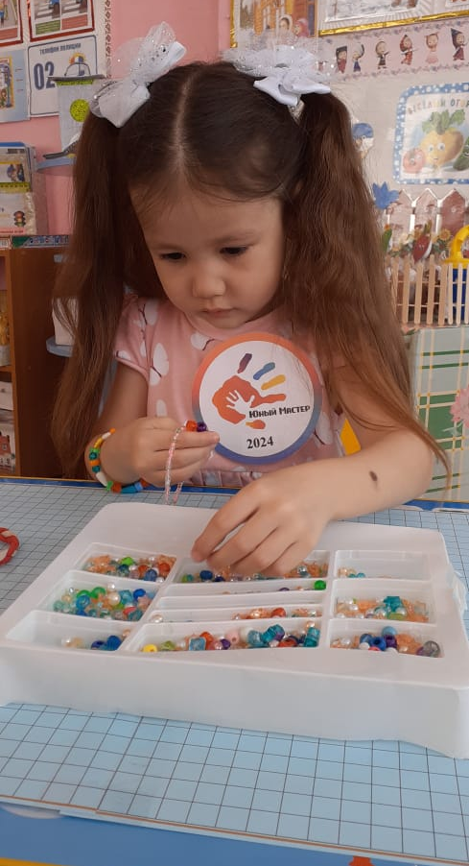
Какими навыками должен обладать профессионал в данной области
Хороший эстетический вкус
Высокая работоспособность
Усидчивость
Аккуратность

